Slide 1

Kaggle資料查詢
kaggle Data query

Slide 2
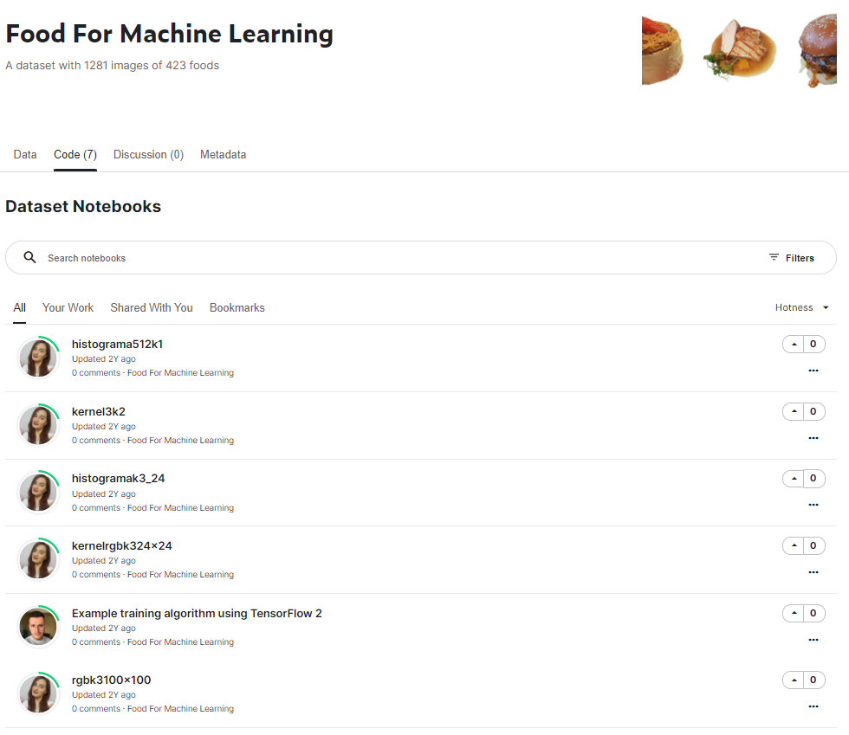
圖片分析
將每道菜從不同角度的拍攝多張照片。
把主菜與配菜分開，並將所得食物設置為白色背景。

Slide 3
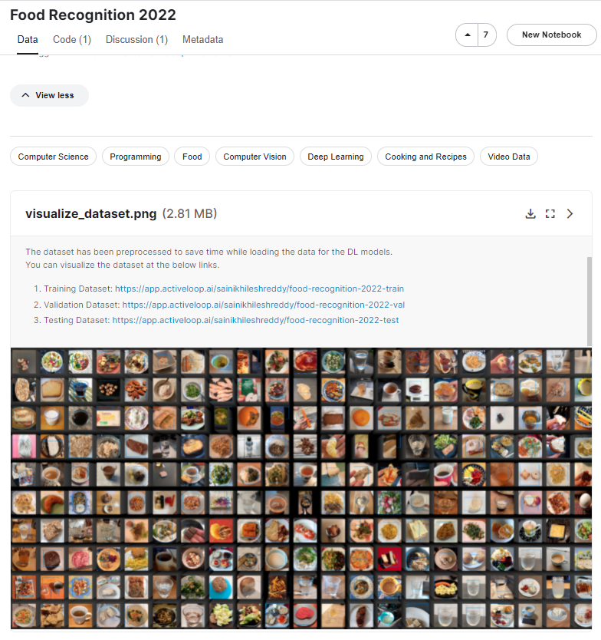
圖片分析
使用通過 MyFoodRepo app收集食物圖像的新數據集。
許多志願者在 Food & You下提供自己每日進食的食物照片。

Slide 4
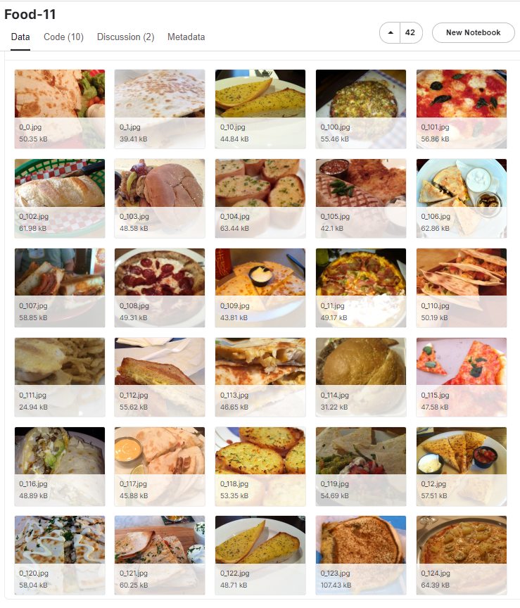
圖片分類
擁有 11 個主要食品類別的 16643 個食品圖像的數據集。
11個類別分是麵包、乳製品、甜點、雞蛋、油炸食品、肉類、麵條/意大利面、米飯、海鮮、湯和蔬菜/水果。

Slide 5
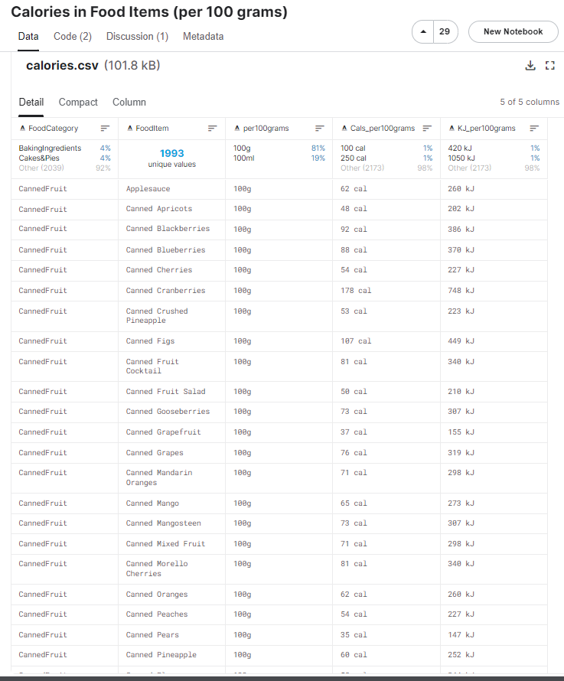
分析延伸—卡路里
44 種食物類別中每 100 克 2225 種食物的卡路里/KJ。
可幫助使用者發現一道菜裡面含有什麼樣的食物，並了解大概的卡路里數。

Slide 6
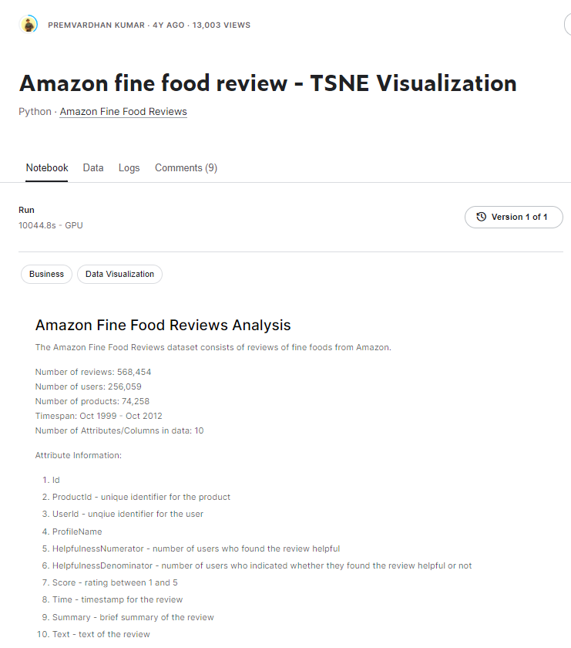
食物評分
亞馬遜美食評論分析。
讓顧客為餐廳寫下評論且給予1~5分，並篩選出是否為有幫助的評論。
如何判斷評論是正面還是負面？
使用 Score/Rating。評分為 4 或 5 可被視為正面評價。對 1 或 2 的評論可能被認為是負面的。 3 的評論是中性的，會被忽略。

Slide 7
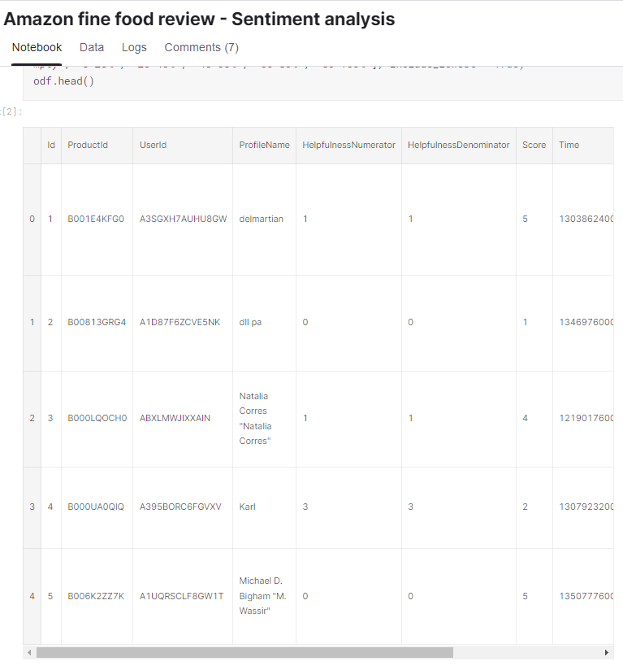
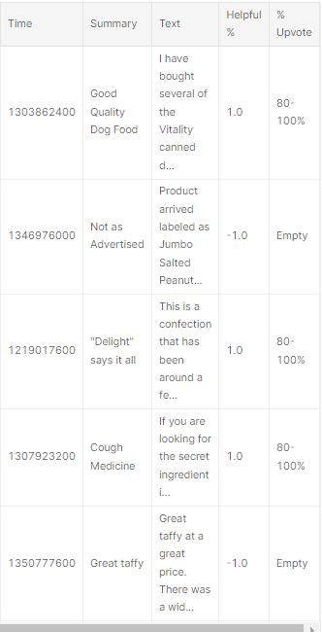
食物評分
亞馬遜美食評論情緒分析。
讓顧客為餐廳寫下評論且給予1~5分，並篩選出是否為有幫助的評論。

Slide 8
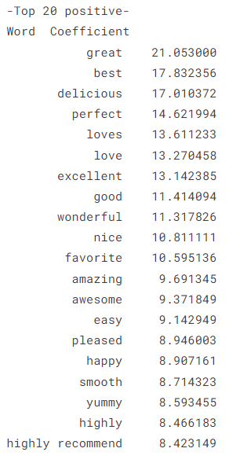
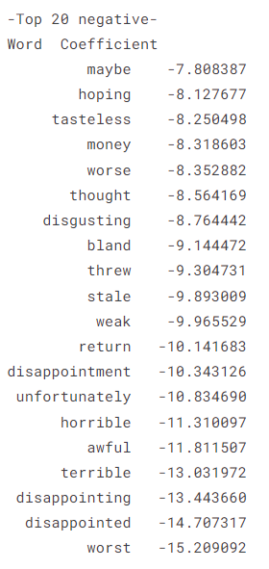
食物評分
前20名正向的字。
前20名反面的字。

Slide 9
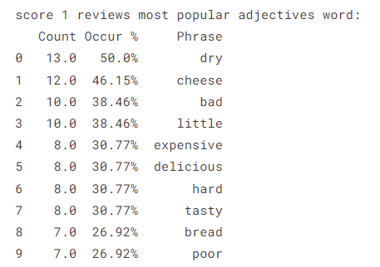
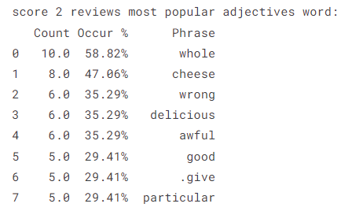
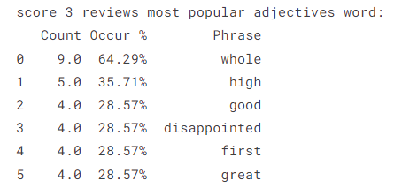
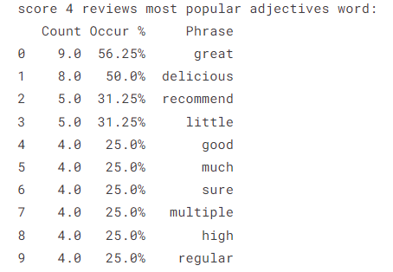
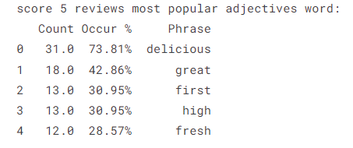
食物評分
評論1~5分各自出現的單字數。

Slide 10
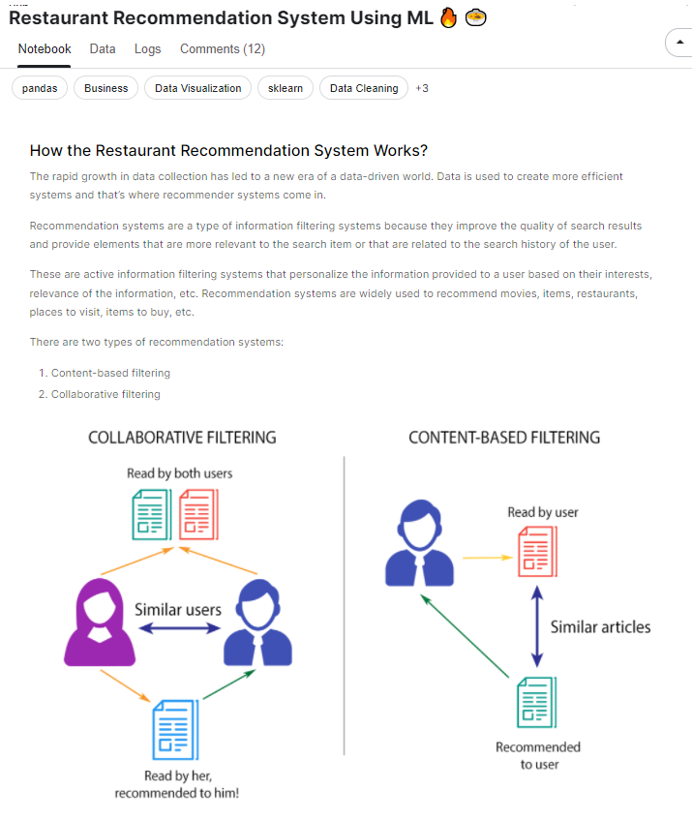
餐廳推薦系統

Slide 11
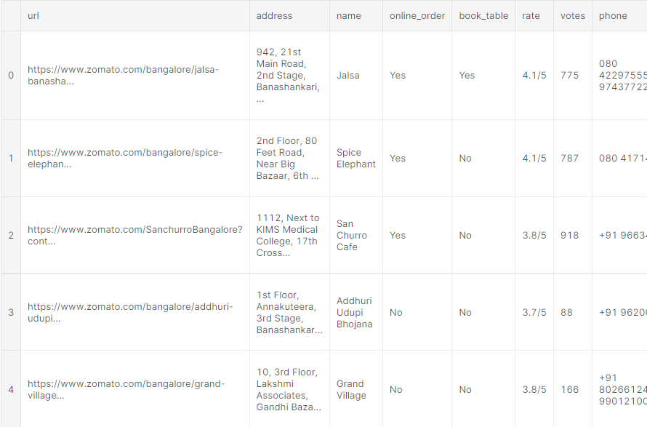
餐廳推薦系統
收集餐廳的基本資料

Slide 12
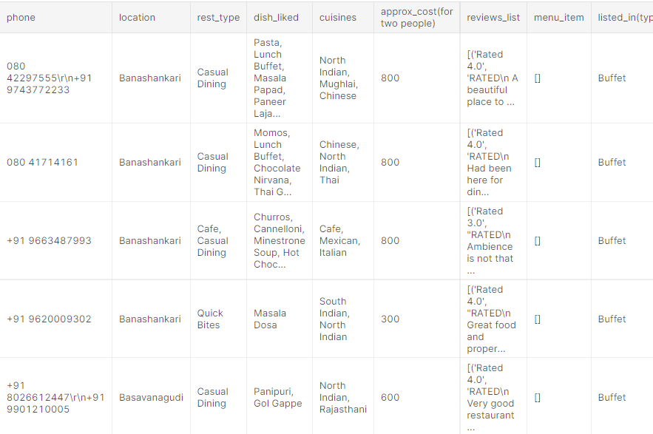
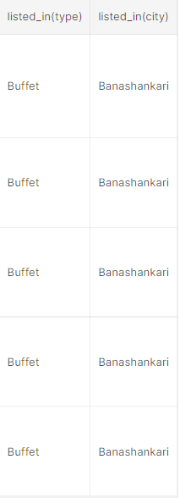
餐廳推薦系統
收集餐廳的基本資料

Slide 13
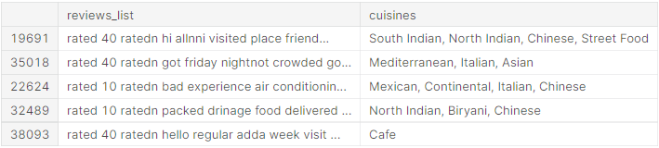
餐廳推薦系統
將資料進行一系列的處理，比如轉換成我們要的格式，刪除不需要的列等等。
再來進行資料預處理。

Slide 14
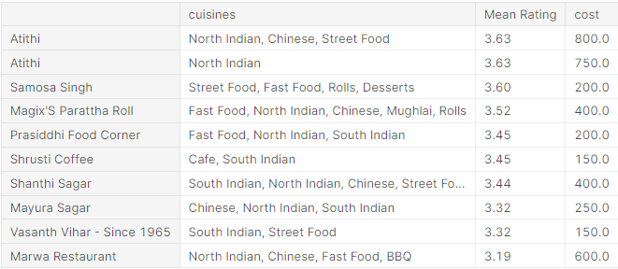
餐廳推薦系統
接著，進行TF-IDF 向量化，就是給每一個餐廳一個最具代表的單字，方便將每個餐廳分別歸成一個類。

Slide 15

謝謝觀看

